Slide 1
Корабельные волны
Дружинин В.Г.

Slide 2
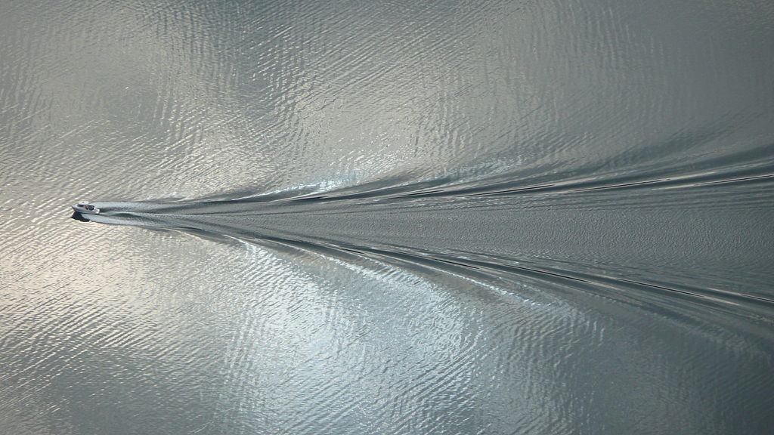


Вид волн
П$−испульс сил давления$

Slide 3
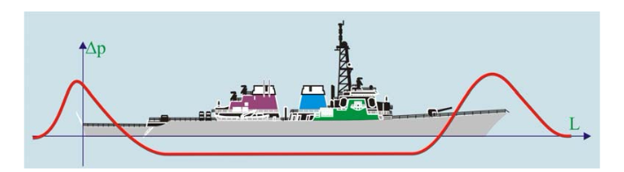
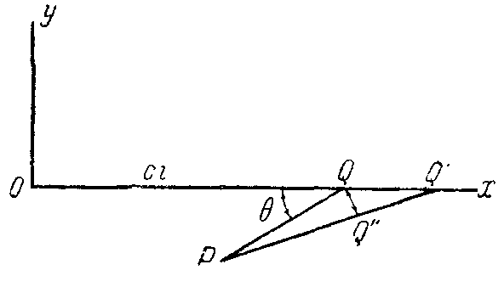
Волн образующее действие

Slide 4
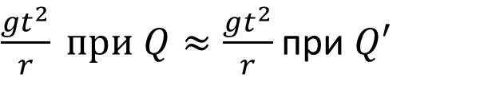

Волны
$\frac{{gt}^{2}}{r} при Q≈\frac{gt^{2}}{r}$ при $Q′$
$$Так как r=PQ, а t= \frac{OQ}{c}, то r и t зависят от положения Q$$
$d\frac{{gt}^{2}}{r}$ = 0

Slide 5
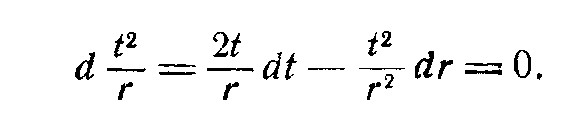



Условия результирующей амплитуды
$$OQP= θ$$
$$Рассматривая ∆QQ^{′}Q^{′′}$$

Slide 6
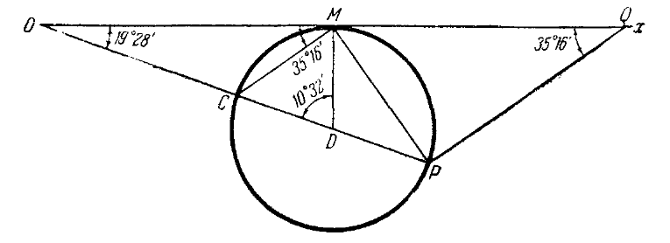

Условия результирующей амплитуды
$$⦟MOP=19° 56′$$

Slide 7

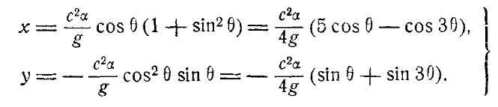

Вид корабельных волн
$$Где r − расстояние точки P до соответствующего центра возмущений Q_{1} \left(или Q_{2}\right)$$
$$t= \frac{OQ_{1}}{c}$$

Slide 8

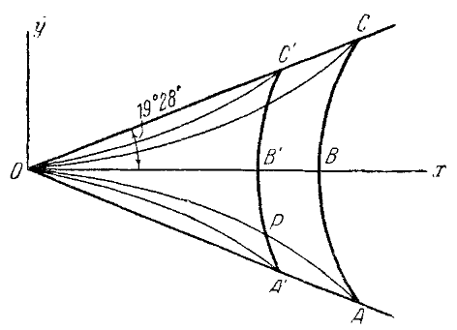

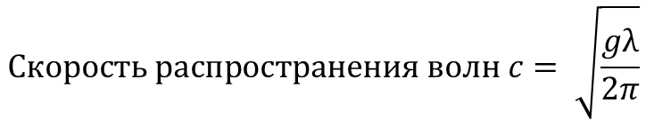

Вид корабельных волн
$$Расстояние между соседними гребнями =\frac{2πс^{2}}{g}$$
$$Скорость распространения волн c= \sqrt{\frac{gλ}{2π}}$$

Slide 9
СПАСИБО ЗА ВНИМАНИЕ!!!

